Slide 1
Выполнил: Вакулин олег, ученик 8 класса, МКОУ Лукошинской СОШ
Презентация по географии
Регионы России
Северный Кавказ
«Кавказское гостеприимство»
2012-2013 учебный год

Slide 2
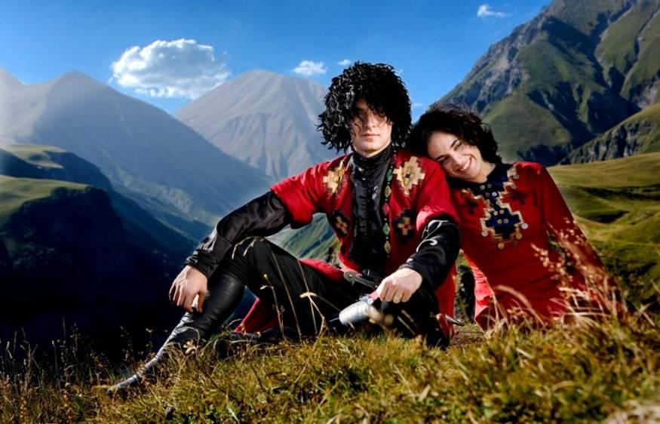
Кавказское
гостеприимство

Slide 3
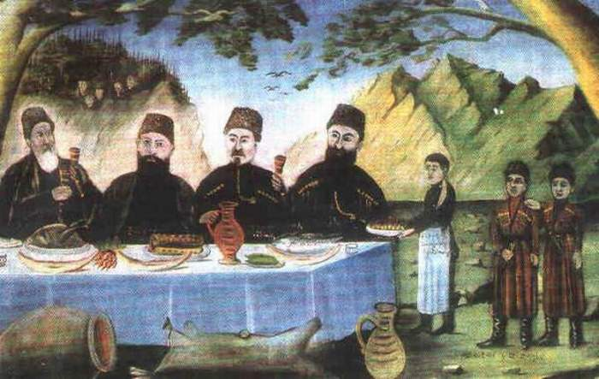
Гостеприимство на Кавказе считается чуть ли не самой главной традицией. Древнему обычаю гостеприимства кавказцы следуют и сегодня. Существует много поговорок, притч и легенд, посвященных этому замечательному обычаю. Старики на Кавказе любят говорить: «Куда не приходит гость, туда не приходит и благодать».

Slide 4
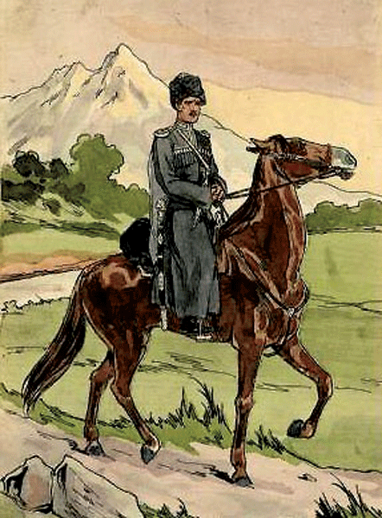
Гостеприимство в горской традиции не просто нравственный, но и священный долг. По аналогии с русской поговоркой «Гость в дом – Бог в дом», пословиц и поговорок, в которых гость у горцев воспринимался как посланник Бога, очень много. Гости – это потенциальные покровители, коммерческие партнеры и, возможно, будущие родственники – на Кавказе известно немало историй, когда с участием гостя создавались новые семьи и удачно складывались судьбы молодых людей

Slide 5
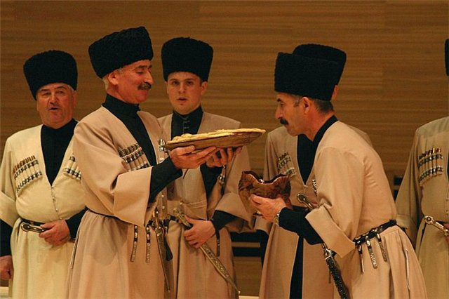
На Кавказе существовала градация гостей – гость, приехавший специально; гость, приехавший по делам и остановившийся на ночлег; близкий гость – человек, приехавший погостить у родственников. Гости могли приезжать и без повода – просто приятно провести время. Гость оставлял у дверей свое оружие, кроме кинжала, таким образом, с одной стороны, абсолютно вверяя свою жизнь хозяину, а с другой – демонстрируя, что его визит не угрожает безопасности его хозяев. «Хозяин отвечает перед всем народом за безопасность чужеземцев, и кто не сумел сберечь гостя от беды, или даже простой неприятности, того судили и наказывали. Хозяин должен был, в случае надобности, жертвовать для гостя жизнью»

Slide 6
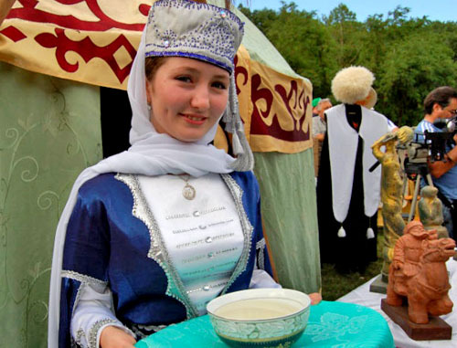
На Кавказе не принято было останавливаться в доме, где не было мужчин, хотя при наличии отдельного гостевого дома хозяйка из вежливости предлагала остаться. гостя сажали на почетное место, хозяин садился с гостями либо после длительных приглашений, либо не садился совсем. Старшие сидели, младшие стояли и обслуживали всех. Женщины в приеме не участвовали, но хозяйка могла зайти и поприветствовать гостя.

Slide 7
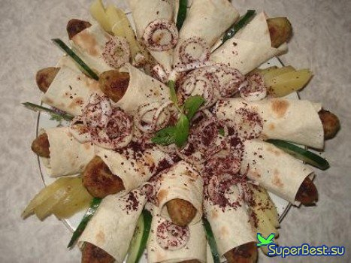
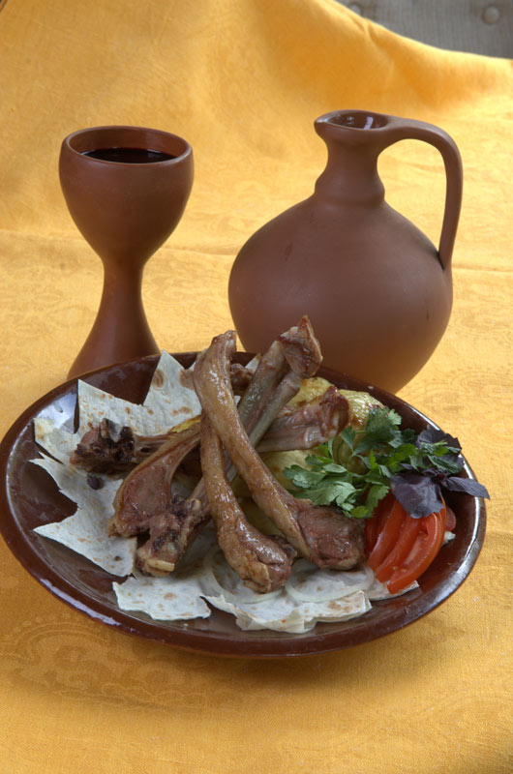
В традиции гостеприимства имела значение и тема общей еды – гость, попробовав приготовленной на очаге пищи, становился временным членом семьи. Гостя пытались развлечь – устраивали танцы, пели песни, для почетных гостей организовывали скачки, стрельбу в цель и др. Его не оставляли одного, а в его присутствии хозяевам считалось неприличным говорить между собой.

Slide 8
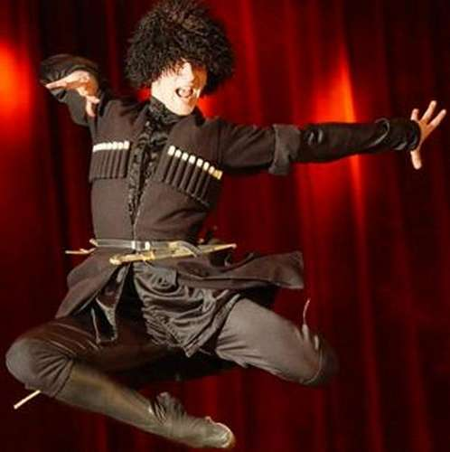
когда гость начинал собираться в путь, его просили задержаться еще. Время пребывания в гостях не было ограничено, но и затягивать его считалось неприличным. По истечении трех дней считалось уместным спросить, с какой целью и на какой срок гость приехал. Традиция предписывала одаривать гостя. В богатых семьях гостю дарили дорогую одежду, скот, оружие и коней. Обмен дарами, услугами, пирами – своеобразная форма торгового обмена. Таким путем устанавливались контакты между людьми, общинами, целыми народами.

Slide 9
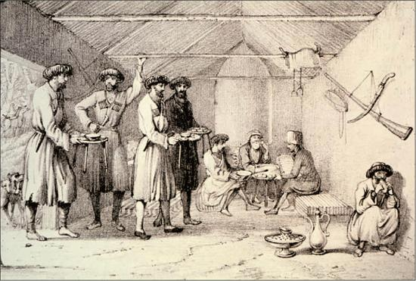
Гостеприимство особенно ярко проявляется в сельской местности. Когда кавказская семья садится за стол для приема пищи, всегда накрывают на 1 персону больше, чем людей в семье. Считается, что гость, который может прийти во время еды, сразу должен садиться за стол. Кроме того, в каждом доме (особенно в селах) имеется «комната гостя», которая всегда готова к приему.

Slide 10
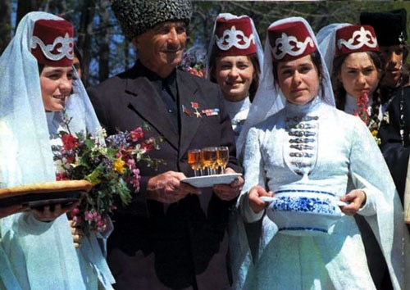
Говорят, что в старину на Кавказе, если враг просился в гости, то на то время, пока он гостит, все обиды принимающая сторона забывала. А по традиции, первые 3 дня гостю не принято было задавать вопросы: кто он, откуда и так далее. Гость живет в доме на правах почетного члена семьи. Защита жизни и здоровья гостя, а также его имущества возлагалось на хозяина дома. Не принято было спрашивать у гостя, какой он национальности. Согласно этикету, гость не должен платить за прием, но он может сделать подарок детям хозяев.

Slide 11
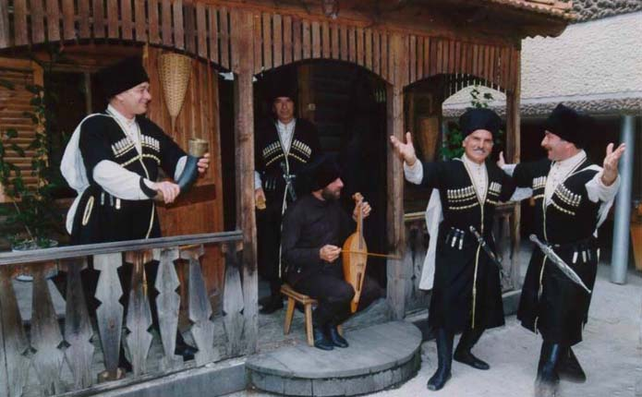
Спасибо за внимание

